Slide 1

XÂY DỰNG ỨNG DỤNG
BITCOIN WALLET
TRÊN NỀN TẢNG
ANDROID VÀ IOS
BỘ CÔNG THƯƠNG
TRƯỜNG ĐẠI HỌC ĐIỆN LỰC
KHOA CÔNG NGHỆ THÔNG TIN
Giảng viên hướng dẫn: Th.S Ngô Ngọc Thành
Sinh viên thực hiện: Trần Thị Diệu Ninh
Lớp: D10CNPM

Slide 2
Nội dung báo cáo
1
GIỚI THIỆU ĐỀ TÀI
2
CÔNG NGHỆ SỬ DỤNG
3
PHÁT TRIỂN ỨNG DỤNG
4
DEMO VÀ KẾT LUẬN

Slide 3
Đặt vấn đề
Transactions History
B
Total Balances
A
C
Deposit
?
E
D
Security + conventient
Withdraw

Slide 4
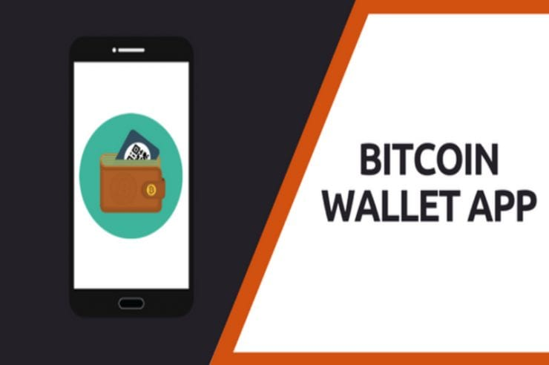
Giới thiệu đề tài
www.themegallery.com

Slide 5
Phạm vi đề tài
Ứng dụng được phát triển hướng tới đối tượng là những người sử dụng bitcoin.
Ứng dụng chạy trên các thiết bị di động Android và iOS.
www.themegallery.com

Slide 6
Công cụ triển khai
Ứng dụng được viết bằng ngôn ngữ Javascript trên nền tảng React-native
Môi trường phát triển
  Visual Studio Code
  Android Studio cho Android
  Xcode cho iOS
  Máy ảo và smart phone
www.themegallery.com

Slide 7
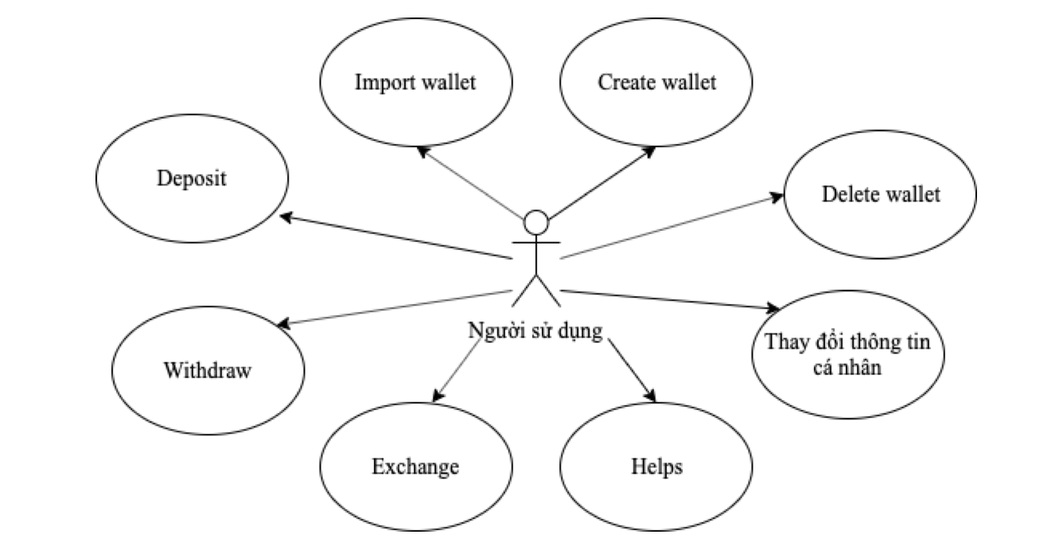
Phát triển ứng dụng
Usecase
www.themegallery.com

Slide 8
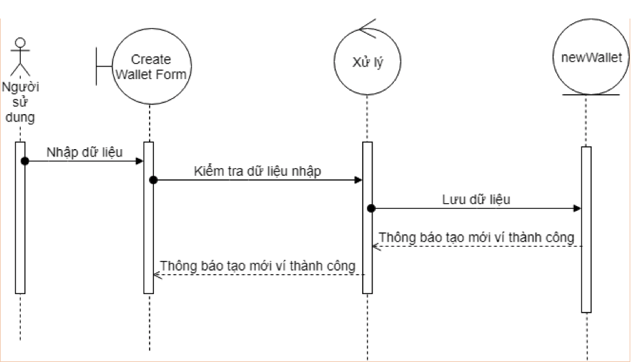
Phát triển ứng dụng
Biều đồ tuần tự
www.themegallery.com

Slide 9
API
btc: {
  main_api: 'https://blockchain.cc-communications.net',
  main_insight: 'https://btc.cc-communications.net',
}
eth: {
  main_api: 'https://api.etherscan.io',
  main_broadcast: 'https://etherscan.io',
  main_providerName: 'homestead',
  main_provider: 'https://mainnet.infura.io/v3',
}
www.themegallery.com

Slide 10
Demo, Kết luận
Ưu điểm
  Create wallet
  Import wallet (mnemonic, private key)
  Delete wallet
  Deposit
  Withdraw
  Exchange
www.themegallery.com

Slide 11
Vấn đề còn tồn tại
Ứng dụng chưa được public lên PlayStore, AppStore.
www.themegallery.com

Slide 12
Hướng phát triển
Đưa app lên PlayStore, AppStore
Thêm nhiều coin
Hỗ trợ nhiều ngôn ngữ
www.themegallery.com

Slide 13
Thank You!

